Slide 1
METEOROLOGIE – Part.1
La composition de l’atmosphère
L’atmosphère Standard
La température
La pression
Le vent
L’humidité de l’air
Le refroidissement par détente adiabatique
Stabilité et instabilité de la masse d’air
Classification des nuages

Slide 2
1/ COMPOSITION DE L’ATMOSPHERE
L’atmosphère terrestre est une couche gazeuse constituée de :
        - 78 % d’azote,
        - 21% d’oxygène,
        - 1 % de gaz rares (Argon, Néon, Hélium, Krypton, Xénon, Hydrogène)
On trouve également l’ozone situé entre 10 et 35 km d’altitude.

Slide 3

1/ PRINCIPALES COUCHES DE L’ATMOSPHERE
TROPOSPHERE
Couche située entre la surface de la terre et une altitude d’environ 8 km aux pôles à 15 km à l’équateur (11 km en moyenne).
80% de la masse totale de l’atmosphère y est concentrée.
La température diminue avec l’altitude.
Sa limite supérieure s’appelle la Tropopause
Notes:
Les travaux du chimiste Lavoisier (XVIIIème siècle) ont permis de déterminer et de quantifier les différents composants de l’air.
L’ozone joue un rôle essentiel dans l’activité thermique de l’atmosphère en arrêtant une grande partie des rayons ultraviolets solaires.

Slide 4
1/ PRINCIPALES COUCHES DE L’ATMOSPHERE
STRATOSPHERE
Couche s’élevant jusqu’à environ 50 km.
la température reste constante jusqu’à 25 km puis augmente avec l'altitude.
Cette élévation de température est due à l'absorption des rayons ultraviolets (UV) du Soleil par la couche d'ozone.
Sa limite supérieure s’appelle la Stratopause
Notes:
Les travaux du chimiste Lavoisier (XVIIIème siècle) ont permis de déterminer et de quantifier les différents composants de l’air.
L’ozone joue un rôle essentiel dans l’activité thermique de l’atmosphère en arrêtant une grande partie des rayons ultraviolets solaires.

Slide 5
1/ PRINCIPALES COUCHES DE L’ATMOSPHERE
MESOSPHERE
Couche s’élevant jusqu’à environ 80 km.
la température décroit fortement avec l'altitude (- 100°C).
Sa limite supérieure s’appelle la Mésopause
Notes:
Les travaux du chimiste Lavoisier (XVIIIème siècle) ont permis de déterminer et de quantifier les différents composants de l’air.
L’ozone joue un rôle essentiel dans l’activité thermique de l’atmosphère en arrêtant une grande partie des rayons ultraviolets solaires.

Slide 6
1/ PRINCIPALES COUCHES DE L’ATMOSPHERE
THERMOSPHERE
Couche s’élevant jusqu’à 350 km minimum
la température croit fortement avec l'altitude.
Sa limite supérieure s’appelle la Thermopause
Notes:
Les travaux du chimiste Lavoisier (XVIIIème siècle) ont permis de déterminer et de quantifier les différents composants de l’air.
L’ozone joue un rôle essentiel dans l’activité thermique de l’atmosphère en arrêtant une grande partie des rayons ultraviolets solaires.

Slide 7
1/ PRINCIPALES COUCHES DE L’ATMOSPHERE
IONOSPHERE
Elle s'étend jusqu'à la limite extrême de l'atmosphère, soit 50 000 kilomètres.
On n’y plus que quelques atomes d'hydrogène.
C'est dans cette couche, que la plupart des satellites sont placés en orbite.
Notes:
Les travaux du chimiste Lavoisier (XVIIIème siècle) ont permis de déterminer et de quantifier les différents composants de l’air.
L’ozone joue un rôle essentiel dans l’activité thermique de l’atmosphère en arrêtant une grande partie des rayons ultraviolets solaires.

Slide 8
METEOROLOGIE – Part.1
La composition de l’atmosphère
L’atmosphère Standard
La température
La pression
Le vent
L’humidité de l’air
Le refroidissement par détente adiabatique
Stabilité et instabilité de la masse d’air
Classification des nuages

Slide 9
2/ L’ATMOSPHERE STANDARD
L'O.A.C.I.(Organisation de l'Aviation Civile Internationale) a définie une atmosphère théorique qui fige les valeurs de pression et de température.
Ce principe permet d’assurer la sécurité des vols en harmonisant l'étalonnage d'instruments de vol et d'homologuer des records.
Caractéristiques au niveau de la mer et en air sec :
        Température : 15°C
        Pression : 1013,25 hPa
        Masse volumique : 1,225 Kg/m³
        Accélération de la pesanteur (g) : 9,81 m/s/s
Gradient vertical de pression :
        Du sol à 2000 m, la pression diminue de 1hPa tous les 28 ft (8,5 m)
        De 2000 m à 4000 m, la pression diminue de 1hPa tous les 41 ft (12,5 m)
        De 4000 m à 6000 m, la pression diminue de 1hPa tous les 51 ft (15,5 m)
      Gradient vertical de température :
        Du sol à 11000 m, la température diminue de 2° tous les 1000 Ft, soit 0,6° tous les 100 m.
Notes:
Gradient : Taux de variation d'un élément en fonction de la distance.

Slide 10
METEOROLOGIE – Part.1
La composition de l’atmosphère
L’atmosphère Standard
La température
La pression
Le vent
L’humidité de l’air
Le refroidissement par détente adiabatique
Stabilité et instabilité de la masse d’air
Classification des nuages

Slide 11
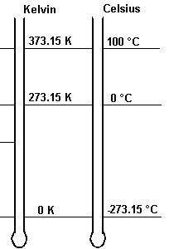
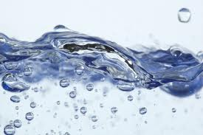
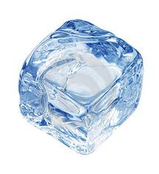
3/ LA TEMPERATURE
Définition
Tout corps est formé d’atomes qui vibrent et s’entrechoquent en permanence.
Plus la température d’un corps est importante, plus les atomes sont agitées.
Plus on refroidit un corps, plus on limite l’agitation moléculaire.
En continuant à réduire la température, on atteint une température où toute agitation moléculaire est stoppée. Cette température est de - 273 °C ou 0° K. c’est le zéro absolu.
Echelle des températures
Point d’ébullition de l’eau
Point de congélation de l’eau
Zéro absolu

Slide 12
3/ LA TEMPERATURE
Les différents échanges thermiques dans l’atmosphère
Le rayonnement (ou radiation) :
Le Soleil réchauffe la surface terrestre qui rediffuse sa chaleur à l'air situé dans les basses couches atmosphériques.
Notes:
Quand un corps est chauffé ou refroidi, l'augmentation ou la diminution de cette température sans changement d'état physique est appelée la chaleur sensible.
Tous les corps purs ont la capacité de changer d'état physique. La chaleur qui permet un changement d’état sans modifier la température d'un corps ce nomme la chaleur latente.

Slide 13
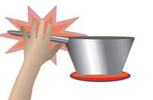
3/ LA TEMPERATURE
Les différents échanges thermiques dans l’atmosphère
La conduction
Phénomène qui tend à répartir la chaleur dans un corps.
La chaleur des parties chaudes se répand graduellement vers les parties froides.
La transmission de la chaleur dépend du matériau :
L'air et le sol terrestre sec sont des mauvais conducteurs
L'eau est un bon conducteur.

Slide 14
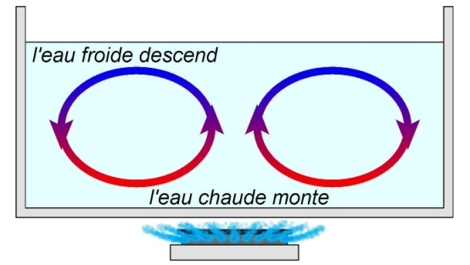
3/ LA TEMPERATURE
Les différents échanges thermiques dans l’atmosphère
La convection
Elle ne s'applique qu'aux gaz et aux liquides et nécessite un mouvement.
Si une partie d'un gaz ou d'un liquide est chauffée, sa densité diminue et il monte.
Il est remplacé par un volume égal venant des couches plus froides.
Il s'établit ainsi des courants verticaux ascendants et descendants appelés courants convectifs.

Slide 15
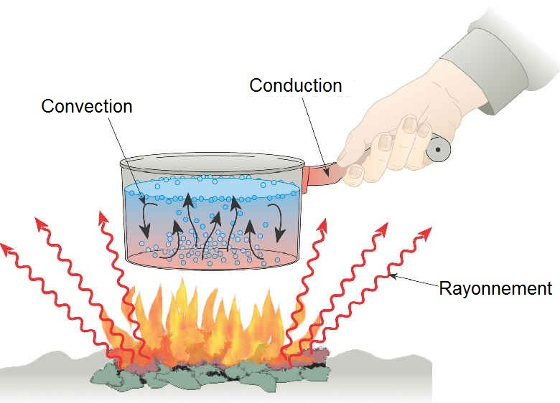
3/ LA TEMPERATURE
Les différents échanges thermiques dans l’atmosphère
En résumé
Les échanges de chaleur dans l’atmosphère se font selon 3 principes :

Slide 16

3/ LA TEMPERATURE
Variations journalières au niveau du sol
T°
Zénith + 2h.
Lever + 30’
0 h
6 h
12 h
18 h
24 h

Slide 17
3/ LA TEMPERATURE
Gradient vertical de température en atmosphère standard
Z
Stratopause
50 000 m
40 000 m
Inversion de température
(due à la couche d’ozone)
30 000 m
Stratosphère
20 000 m
Isothermie à – 56°c
(concentration d’ozone)
Tropopause
11 000 m
Diminution de température :
- 6,5° tous les 1000 m. ou
- 2° tous les 1000 Ft
Troposphère
15°c
0
-20°
0°
T°c
-100°
-80°
-60°
-40°
20°
40°

Slide 18
METEOROLOGIE – Part.1
La composition de l’atmosphère
L’atmosphère Standard
La température
La pression
Le vent
L’humidité de l’air
Le refroidissement par détente adiabatique
Stabilité et instabilité de la masse d’air
Classification des nuages

Slide 19
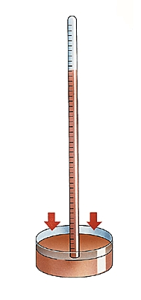
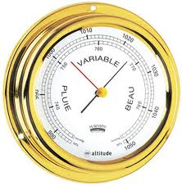
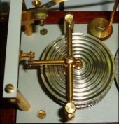
4/ PRESSION ATMOSPHERIQUE
Définition
Nous vivons au fond d’un océan d’air d’environ 30 km d’épaisseur.
Notre corps est donc soumis au poids d’une colonne d’air de 30 km de haut.
Si on s’élève, la colonne nous surplombant sera moins haute et son poids sera moins important.
Sachant que l’application d’un poids sur une surface s’appelle une pression,
tout corps est donc soumis à une pression atmosphérique qui diminue avec l’altitude.
Unité de mesure
L’unité de mesure de la pression est le Pascal (Pa).
Le Pascal étant une petite unité (1 N/m2), on utilise un multiple du Pascal : l'hectopascal (hPa) : 100 000 Pa = 1 000 hPa = 1 bar = 1 000 mbar
Instrument de mesure

Slide 20
4/ PRESSION ATMOSPHERIQUE
Gradient vertical de pression en atmosphère standard
Z
6000 m
1 hPa = 15,5 m. (51 Ft)
4000 m
1 hPa = 12,5 m. (41 Ft)
2000 m
1 hPa = 8,5 m. (28 Ft)
0 m
P

Slide 21
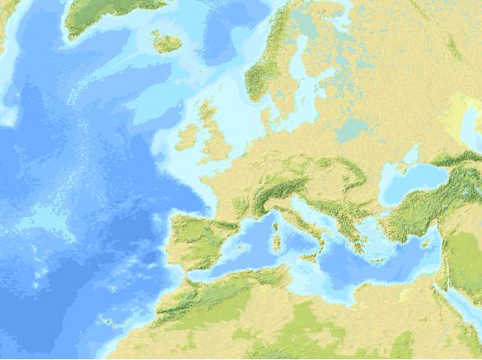
4/ PRESSION ATMOSPHERIQUE
Variation de la pression au sol
THALWEG
A
1030
1020
1025
MARAIS BAROMETRIQUE
D
1020
995
1015
1015
1000
1010
DORSALE
1005
Anticyclone : Suite d’isobares fermées dont la cote croît vers l’intérieur.
Dépression : Suite d’isobares fermées dont la cote décroît vers l’intérieur.
Marais barométrique : Vaste région où la pression varie peu.
Isobare : Ligne d’égale pression atmosphérique.
Dorsale : Axe de haute pression.
Thalweg : Axe de basse pression.

Slide 22
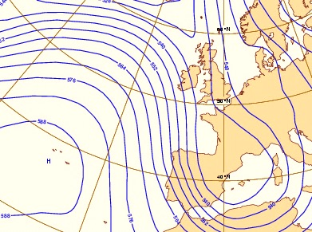
4/ PRESSION ATMOSPHERIQUE
Gradient horizontal de pression
C’est la distance entre deux isobares. Plus les isobares sont serrés, plus le vent sera fort.
Vent fort
Vent faible
Sous nos latitudes, on peut considérer qu’un gradient de pression de 1 hPa pour 100 km correspond à un vent de 20 km/h.

Slide 23
METEOROLOGIE – Part.1
La composition de l’atmosphère
L’atmosphère Standard
La température
La pression
Le vent
L’humidité de l’air
Le refroidissement par détente adiabatique
Stabilité et instabilité de la masse d’air
Classification des nuages

Slide 24
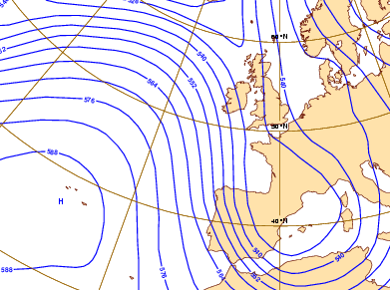
5/ LE VENT
Le vent est le déplacement horizontal de l’air dû à 2 causes :
  1/ La différences de pressions entre les anticyclones et les dépressions : Le champ de pression.
  2/ L’effet d’inertie induit par la rotation de la terre : La force de Coriolis.
1/ Champ de pression
Si la terre était immobile, une particule d’air se dirigerait directement des fortes pressions des anticyclones vers les basses pressions des dépressions.
1015
1030
A
995
D

Slide 25
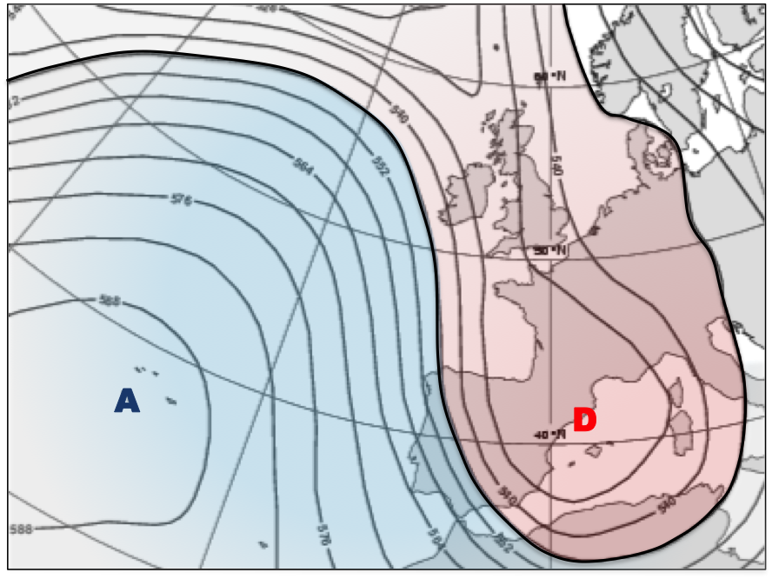
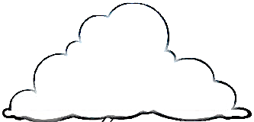
5/ LE VENT
Le vent est le déplacement horizontal de l’air dû à 2 causes :
  1/ La différences de pressions entre les anticyclones et les dépressions : Le champ de pression.
  2/ L’effet d’inertie induit par la rotation de la terre : La force de Coriolis.
1/ Champ de pression
Si la terre était immobile, une particule d’air se dirigerait directement des fortes pressions des anticyclones vers les basses pressions des dépressions.
Tropopause
Subsidence
Ascendance

Slide 26
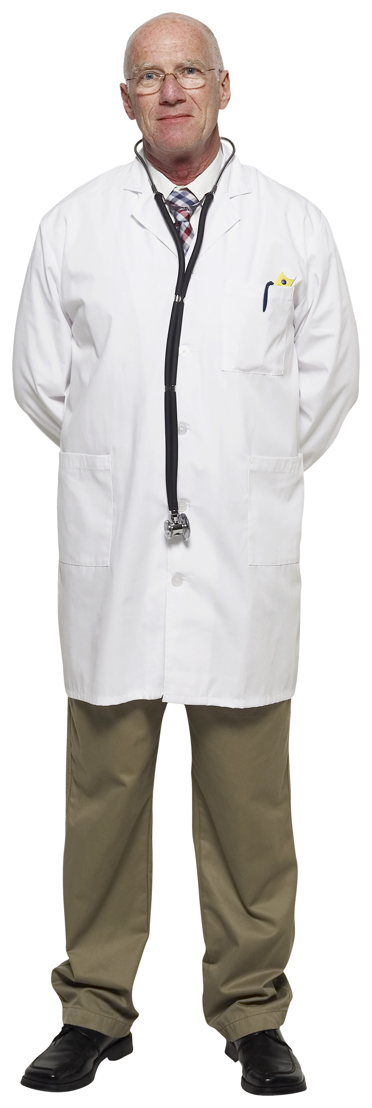

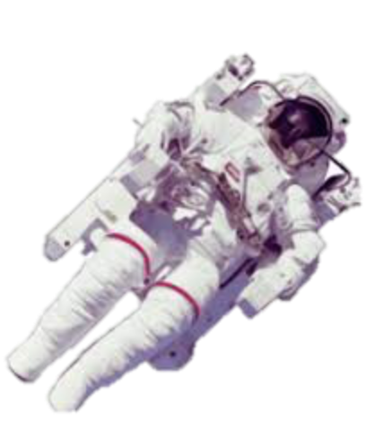
5/ LE VENT
2/ Force de Coriolis
La terre tourne d’ouest en est en effectuant une rotation complète en 24 heures.
Cette rotation génère sur tout corps en mouvement, une déviation de trajectoire vers la droite dans l'hémisphère Nord et vers la gauche dans l'hémisphère Sud.
C’est l’effet Coriolis.
Rotation de la terre
Vidéo d’explication

Slide 27
5/ LE VENT
Conséquence
Les particules d’air sont déviées à droite et s’orientent parallèlement aux lignes isobares.
Conclusion : Le vent tourne dans le sens horaire autour des anticyclones et dans le sens anti-horaire autour des dépressions. Dans l’hémisphère sud, c’est le contraire (Loi de Buys-Ballot).
1015
Force de pression
Force de Coriolis
Trajectoire (vent)
A
D
Un pilote volant face au vent aura une dépression sur sa droite et un anticyclone sur sa gauche.
Notes:
(Gaspard Coriolis, mathématicien et physicien français ;1792-1843).

Slide 28
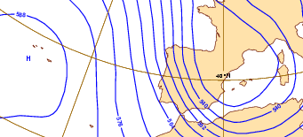
5/ LE VENT
Conséquence
Force de pression
Force de Coriolis
Trajectoire (vent)
A
D
Notes:
(Gaspard Coriolis, mathématicien et physicien français ;1792-1843).

Slide 29
5/ LE VENT
Conséquence
Force de pression
Force de Coriolis
Trajectoire (vent)
A
D
Notes:
(Gaspard Coriolis, mathématicien et physicien français ;1792-1843).

Slide 30
5/ LE VENT
Conséquence
Force de pression
Force de Coriolis
Trajectoire (vent)
A
D
Notes:
(Gaspard Coriolis, mathématicien et physicien français ;1792-1843).

Slide 31
5/ LE VENT
Conséquence
Force de pression
Force de Coriolis
Trajectoire (vent)
A
D
Notes:
(Gaspard Coriolis, mathématicien et physicien français ;1792-1843).

Slide 32
5/ LE VENT
Conséquence
Force de pression
Force de Coriolis
Trajectoire (vent)
A
D
Notes:
(Gaspard Coriolis, mathématicien et physicien français ;1792-1843).

Slide 33
5/ LE VENT
Conséquence
Force de pression
Force de Coriolis
Trajectoire (vent)
A
D
Notes:
(Gaspard Coriolis, mathématicien et physicien français ;1792-1843).

Slide 34
5/ LE VENT
Conséquence
Les particules d’air sont déviées à droite et s’orientent parallèlement aux lignes isobares.
Conclusion : Le vent tourne dans le sens horaire autour des anticyclones et dans le sens anti-horaire autour des dépressions. Dans l’hémisphère sud, c’est le contraire (Loi de Buys-Ballot).
Tropopause

Slide 35
5/ LE VENT
Représentation
En météorologie, le vent est représenté par un système de flèches, barbules et fanions.
Il s ’exprime en Nœuds (Kt), en mètres par seconde (m/s) ou en kilomètre par heure (km/h).
1 m/s = 1,9 Kt = 3,6 km/h
1 petite barbule = 5 Kt
1 grande barbule = 10 Kt
1 fanion = 50 Kt
Direction d’où vient le vent
Exemples
SO - 15 Kt
N0 – 5 Kt
E - 20 Kt
S - 65 Kt

Slide 36
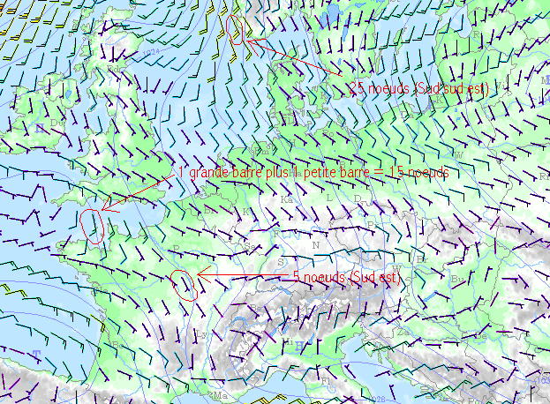
Modèle de carte des vents

Slide 37
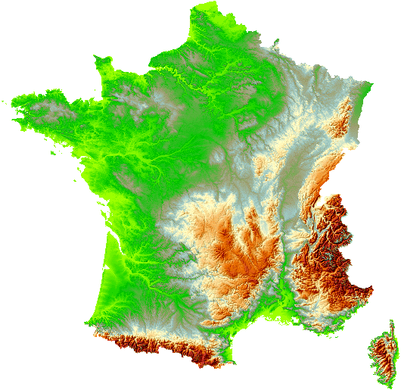
5/ LES VENTS SECONDAIRES
Les vents locaux
En fonction de la position des dépressions et des anticyclones, les chaines montagneuses vont obliger le vent à s’engouffrer dans les vallées.
Ainsi canalisé dans ces couloirs, le vent va se renforcer par effet venturi.
Mistral – Vent du Nord
A
D

Slide 38
5/ LES VENTS SECONDAIRES
Les vents locaux
Sud – Vent du sud
A
D

Slide 39
5/ LES VENTS SECONDAIRES
Les vents locaux
Tramontane – Vent de Nord-Ouest
D
A

Slide 40
5/ LES VENTS SECONDAIRES
Les vents locaux
Autan – Vent de Sud-Est
A
D

Slide 41
5/ LES VENTS SECONDAIRES
Les vents locaux
Sirocco– Vent de Sud-Est
A
D

Slide 42
5/ LES VENTS SECONDAIRES
Les vents locaux
Bise – Vent de Nord-Est
A
D

Slide 43

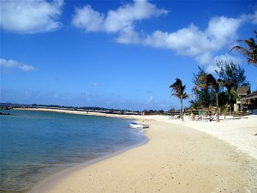

5/ LES VENTS SECONDAIRES
La brise de mer
La brise de terre
Didier HORN – V2/2010 ©

Slide 44
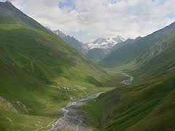
5/ LES VENTS SECONDAIRES
La brise de vallée montante
La brise de vallée descendante

Slide 45
METEOROLOGIE – Part.1
La composition de l’atmosphère
L’atmosphère Standard
La température
La pression
Le vent
L’humidité de l’air
Le refroidissement par détente adiabatique
Stabilité et instabilité de la masse d’air
Classification des nuages

Slide 46

6/ L’HUMIDITE
Etat de l’eau dans l’atmosphère
L’eau est présente dans l’atmosphère sous trois états physiques différents :
Gazeux : vapeur d’eau invisible.
La quantité de vapeur d’eau que peux contenir l’air est fonction de sa température.
Plus le température est élevée, plus l’air peut contenir de vapeur d’eau.
Liquide : Nuages, pluie.
Solide : Cristaux de glace, neige, grêle.
Changement d’état de l’eau
condensation
cristalisation
Gazeux
Liquide
Solide
évaporation
fusion

Slide 47
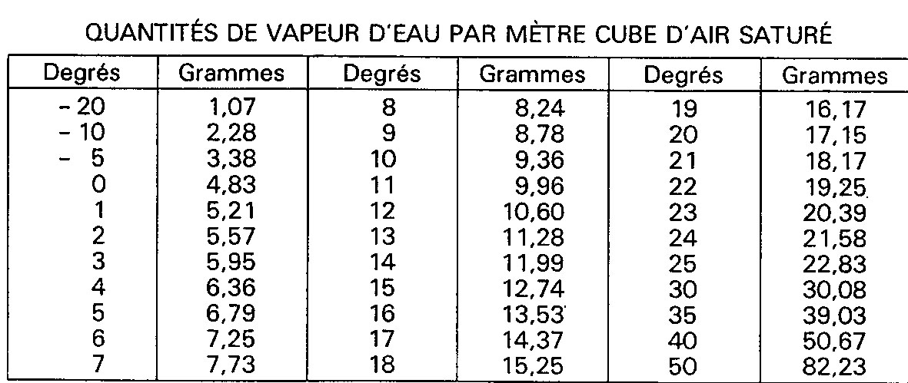
6/ L’HUMIDITE
Définitions sur l’humidité.
Humidité saturante
Quantité maximale de vapeur d’eau (en grammes) que peut contenir 1 m³ d’air.
Humidité absolue
Quantité effective de vapeur d’eau (en grammes) contenue dans 1 m³ d’air
Humidité relative
Rapport (en %) entre l’humidité absolue l’humidité saturante.

Slide 48

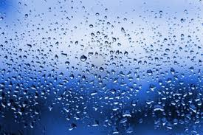
6/ L’HUMIDITE
Exemple
1 m³ d’air à 14°C peut contenir 12 g. de vapeur d’eau. C’est son humidité saturante.
Si son humidité absolue est de 6 g. son humidité relative sera de : 6 / 12 x 100 = 50 %.
14°
6 g.
Si son humidité absolue est de 12 g. son humidité relative sera de : 12 / 12 x 100 = 100 %.
L’air est à saturation. Il a atteint son point de rosée.
14°
12 g.

Slide 49

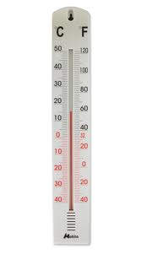
6/ L’HUMIDITE
Processus de saturation et de condensation
Si l’humidité augmente encore ou si la température diminue, l’air devient hydrophobe.
l’excédent de vapeur d’eau va se condenser en fines gouttelettes d’eau autour de noyaux de condensation en suspension dans l’air (poussières, pollens, cristaux de sel marins …) et un nuage va apparaître.
14°
12 g.
Le processus principal du refroidissement de l’air est due a une détente adiabatique issue :
    D’un soulèvement orographique ➔ Le relief
    D’un soulèvement thermique ➔ La convection
    D’un conflit de masses d’air ➔ Air chaud/froid ; Air sec/humide

Slide 50
METEOROLOGIE – Part.1
La composition de l’atmosphère
L’atmosphère Standard
La température
La pression
Le vent
L’humidité de l’air
Le refroidissement par détente adiabatique
Stabilité et instabilité de la masse d’air
Classification des nuages

Slide 51
7/ REFROIDISSEMENT PAR DETENTE ADIABATIQUE
Exemple de détente due au relief
Air limpide
0°
2000 m
5°
5°
1500 m
10°
10°
1000 m
15°
15°
500 m
20°
0 m
20°
GRADIENT ADIABATIQUE SEC = 1°C / 100 m.

Slide 52
7/ REFROIDISSEMENT PAR DETENTE ADIABATIQUE
Exemple de détente due au relief
Air humide
4°
2000 m
7°
7°
1500 m
Condensation
10°
10°
Evaporation
1000 m
15°
15°
500 m
20°
0 m
20°
GRADIENT PSEUDO-ADIABATIQUE = 0,6°C / 100 m.

Slide 53
METEOROLOGIE – Part.1
La composition de l’atmosphère
L’atmosphère Standard
La température
La pression
Le vent
L’humidité de l’air
Le refroidissement par détente adiabatique
Stabilité et instabilité de la masse d’air
Classification des nuages

Slide 54


8/ STABILITE ET INSTABILITE DE LA MASSE D’AIR
Instabilité
Gradient thermique vertical > Gradient adiabatique
Nuages cumuliformes
20,4°
19°
500 m
21°
20,2°
400 m
Point de rosée
22°
21,4°
300 m
22,6°
23°
200 m
23,8°
24°
100 m
Gradient thermique vertical
1,2° / 100 m.
25°
25°
0 m

Slide 55
8/ STABILITE ET INSTABILITE DE LA MASSE D’AIR
Stabilité
Gradient thermique vertical < Gradient adiabatique
Nuages stratiformes
15,5°
500 m
16°
400 m
16,5°
300 m
17°
200 m
Point de rosée
17,5°
17°
100 m
Gradient thermique vertical
0,5° / 100 m.
18°
18°
18°
0 m

Slide 56
METEOROLOGIE – Part.1
La composition de l’atmosphère
L’atmosphère Standard
La température
La pression
Le vent
L’humidité de l’air
Le refroidissement par détente adiabatique
Stabilité et instabilité de la masse d’air
Classification des nuages

Slide 57

9/ LES NUAGES
Classification des nuages
Nuages stratiformes
Nuages cumuliformes
11000 m.
CIRRUS (CI)
Etage supérieur
nimbostratus (Ns)
Cumulonimbus (Cb)
CIRRO
CIRRO
STRATUS (Cs)
CUMULUS (Cc)
6000 m.
Etage moyen
ALTO
ALTO
CUMULUS (Ac)
STRATUS (As)
2000 m.
STRATO
CUMULUS (Sc)
Etage inférieur
STRATUS (St)
CUMULUS (Cu)
0 m.

Slide 58
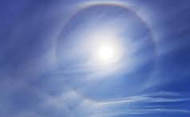
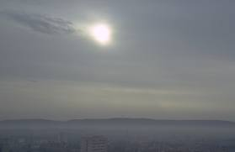
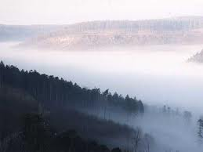
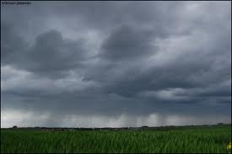
Nuages stratiformes
Voile transparent et blanchâtre
Constitués de cristaux de glace
Phénomène de halo
Pas de précipitations
Nappe ou couche grisâtre
Couvre le ciel en partie ou totalement
Constitués d’eau de glace ou de neige
Pluie ou neige possible
Cirrostratus
Altostratus
Couche grise, dense et très basse
Brouillard fréquent
Constitués de gouttelettes d’eau
Bruine possible
Couche grise et sombre
Grande étendue et grande épaisseur.
Constitués d’eau, de glace ou de neige
Pluie ou neige continue
Stratus
Nimbostratus

Slide 59
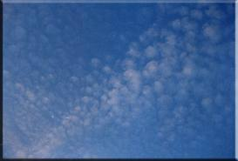
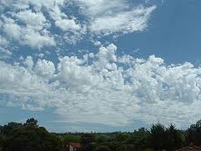
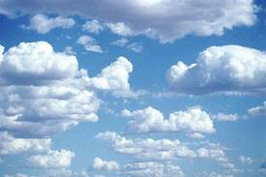
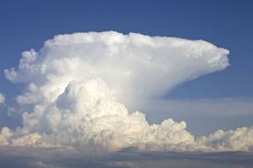
Nuages cumuliformes
Blanc, en couche mince
Aspect moutonneux
Constitués de cristaux de glace
Pas de précipitations
Blanc ou gris, épars ou soudés
Aspect moutonneux
Constitués de gouttelettes d’eau
Pas de précipitations
Cirrocumulus
Altocumulus
Blanc, pommelé,
Base plate et grise
contours bien délimités
Constitués de gouttelettes d’eau
Pas de précipitations
Nuage dense
Très grand développement vertical
base large et très sombre
Constitués d’eau et de glace
Averses de pluie, de neige, grêle
Orages
Cumulus
Cumulonimbus

Slide 60
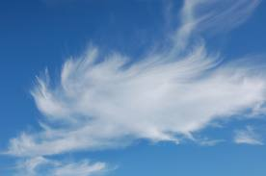
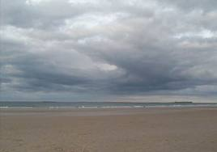
Nuages indifférents
Nuages élevés en forme de filaments
Constitués de cristaux de glace
Pas de précipitations
Cirrus
En nappe ou en couche
Constitués de gouttelettes d’eau
Pluie ou neige faible
Stratocumulus

